Slide 1
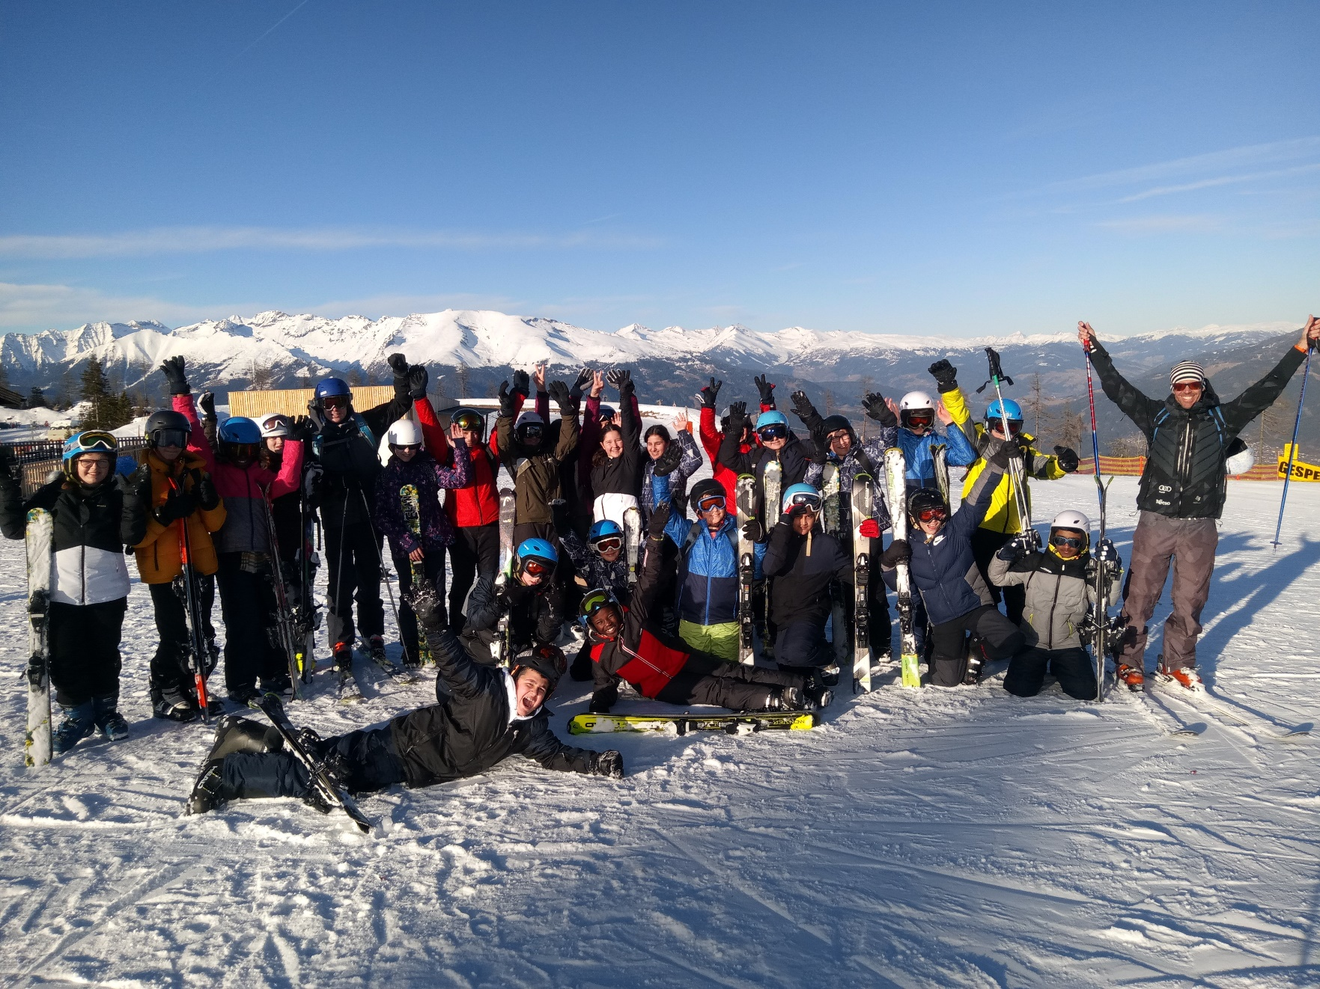







Wintersportfahrt 2026
02
01
07
03
06
05
04
7
6
5
4
Leistungen
Wintersportfahrt:
Wesentliche
Informationen
Reisepass
und
Personalausweis
An- und
Rückreise
Absprachen
und
Regeln
Wichtige Ausrüstungs-
gegenstände
Informationen zum
Skigebiet und
Skiunterricht
Wintersportfahrt
3
Inhaltsverzeichnis
2
1

Slide 2
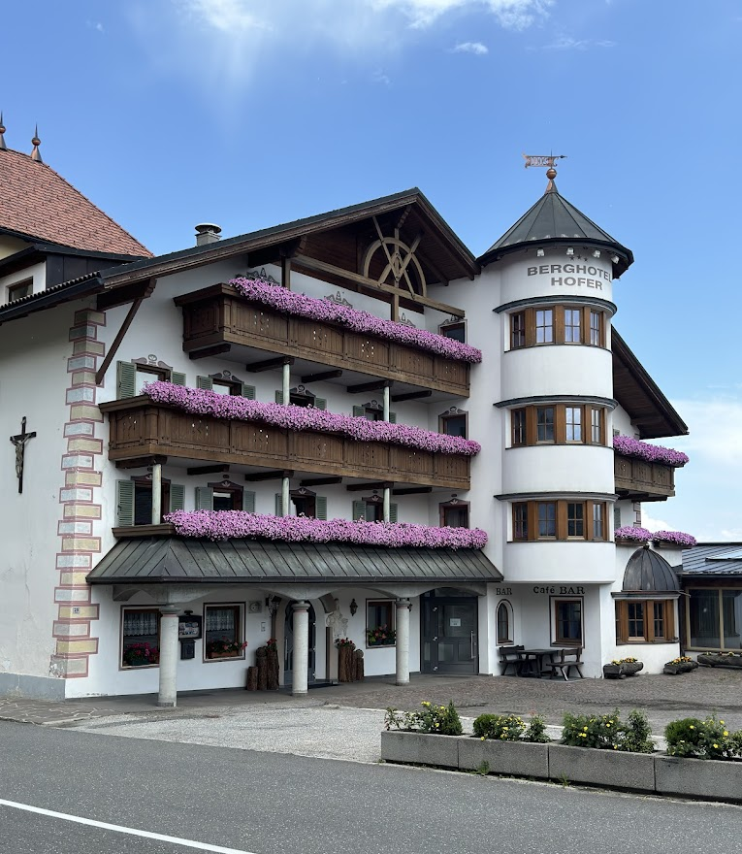
02
01
03
07
06
05
04
Wintersportfahrt
7
6
5
4
Leistungen
Wintersportfahrt:
Wesentliche
Informationen
An- und
Rückreise
Reisepass
und
Personalausweis
Absprachen
und
Regeln
Wichtige Ausrüstungs-
gegenstände
Informationen zum
Skigebiet und
Skiunterricht
nach Meransen, Italien
21.03.2026 – 27.03.2026
7 Tage Skipaket Gitschberg-Jochtal zum Reisepreis:
Kosten: 585€ [ab 14 Jahren 603€ (Ortstaxe)]
inklusive Reiseschutz – Paket Europa von AHanseMerkur (Reiserücktritt-Versicherung, Reiseabbruch-Versicherung, Reise-Krankenversicherung inkl. Kranken-Rücktransport, Reise-Haftpflichversicherung, Reise-Unfallversicherung)
3
Wintersportfahrt
Inhaltsverzeichnis
2
1
Leistungen
Unterkunft: Berghotel Hofer
Lage: Das Berghotel Hofer liegt zentral, aber ruhig im Ferienort Meransen auf dem gleichnamigen Hochplateau und inmitten der Ski- und Almenregion Gitschberg Jochtal. Unser Hotel bietet Ihnen einen idealen Zugang in die Wanderregion zu Füßen des Gitschbergs, der rund 500 m entfernt aufragt. Im Winter haben wir es nur 5 Minuten zum nächsten Skilift – auch die Verbindungsbahn ins Teilskigebiet Jochtal können wir als Hotelgast schnell erreichen. Der nächste Skilift ist nur 5 Minuten vom Hotel entfernt.
6 x Übernachtung inkl. Vollpension
Mahlzeiten: Frühstücksbuffet/ mittags Lunchpaket (eigene Brotdose u. Trinkflasche mitbringen)/warmes Abendessen
Tipp: Ein Rucksack zum Transport der Brotdose u. Trinkflasche ins Skigebiet ist ratsam.
moderne Mehrbettzimmer mit Dusche, WC und WLAN
Großzügiger Aufenthaltsraum mit Tischtennis und Kicker
Handtücher bitte mitbringen! Bettwäsche wird gestellt
Skiset inkl. Helm

Slide 3
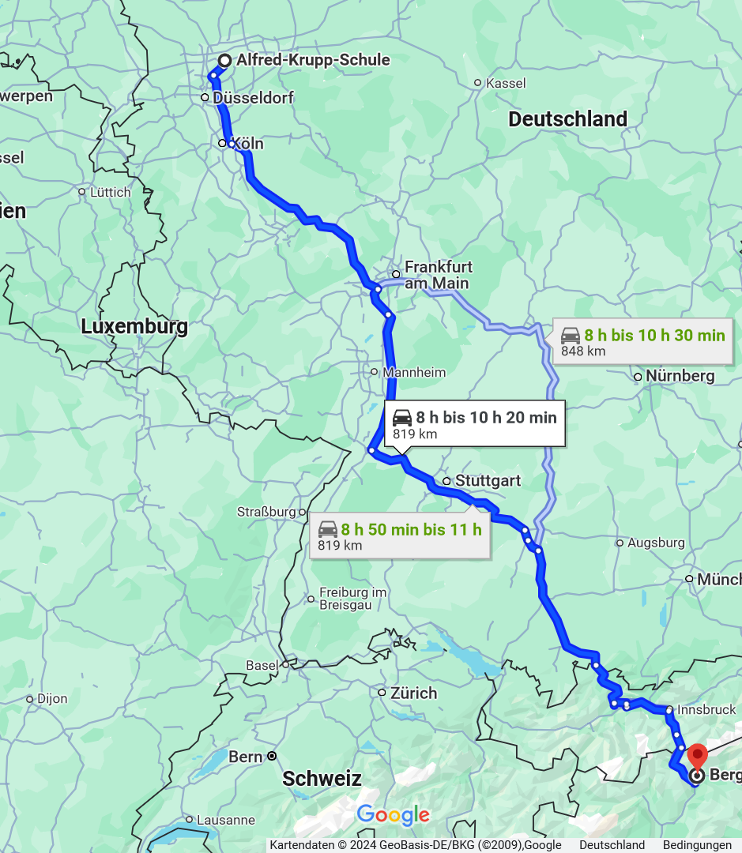
Wintersportfahrt
nach Meransen, Italien
22.03.2025 – 28.03.2025
7 Tage Skipaket Gitschberg-Jochtal zum Reisepreis:
Kosten: 566€ inklusive Reiseschutz – Paket Europa von Allianz Travel (Reiserücktritt-Versicherung, Reiseabbruch-Versicherung, Reise-Krankenversicherung inkl. Kranken-Rücktransport, Reisehaftpflicht-Versicherung, Reise-Unfallversicherung, Reisegepäck-Versicherung, Sport&Aktiv-Versicherung)
02
01
03
07
06
05
04
Leistungen
7
6
5
4
Unterkunft: Berghotel Hofer
Lage: Das Berghotel Hofer liegt zentral, aber ruhig im Ferienort Meransen auf dem gleichnamigen Hochplateau und inmitten der Ski- und Almenregion Gitschberg Jochtal. Unser Hotel bietet Ihnen einen idealen Zugang in die Wanderregion zu Füßen des Gitschbergs, der rund 500 m entfernt aufragt. Im Winter haben wir es nur 2 Minuten zum nächsten Skilift – auch die Verbindungsbahn ins Teilskigebiet Jochtal können wir als Hotelgast schnell erreichen.
6 x Übernachtung inkl. Vollpension
Mahlzeiten: Frühstücksbuffet/ mittags Lunchpaket (eigene Brotdose u. Trinkflasche mitbringen)/warmes Abendessen
Tipp: Ein Rucksack zum Transport der Brotdose u. Trinkflasche ins Skigebiet ist ratsam.
moderne Mehrbettzimmer mit Dusche, WC und WLAN
Großzügiger Aufenthaltsraum mit Tischtennis und Kicker
Handtücher bitte mitbringen! Bettwäsche wird gestellt
Skiset inkl. Helm
Leistungen
Wintersportfahrt:
Wesentliche
Informationen
An- und
Rückreise
Reisepass
und
Personalausweis
Absprachen
und
Regeln
Wichtige Ausrüstungs-
gegenstände
Informationen zum
Skigebiet und
Skiunterricht
3
Wintersportfahrt
Inhaltsverzeichnis
2
1
An- und Rückreise
Route: Essen - Meransen ca. 820 Kilometer
Hinfahrt: Sa. 22.03.2025 am frühen Morgen (Sammelpunkt: Schulhof der Alfred Krupp Schule)→ Taxistand an der Martin Luther Straße muss für den Bus freigehalten werden!!!
Ankunft in Meransen: abends – anschließend erstes Abendessen
Rückfahrt: Fr. 28.03.2025 gegen 07.00 Uhr
  Ankunft an der Alfred-Krupp-Schule gegen 21.00 Uhr - 23.00 Uhr

Slide 4
Leistungen
Unterkunft: Berghotel Hofer
Lage: Das Berghotel Hofer liegt zentral, aber ruhig im Ferienort Meransen auf dem gleichnamigen Hochplateau und inmitten der Ski- und Almenregion Gitschberg Jochtal. Unser Hotel bietet Ihnen einen idealen Zugang in die Wanderregion zu Füßen des Gitschbergs, der rund 500 m entfernt aufragt. Im Winter haben wir es nur 5 Minuten zum nächsten Skilift – auch die Verbindungsbahn ins Teilskigebiet Jochtal können wir als Hotelgast schnell erreichen. Der nächste Skilift ist nur 5 Minuten vom Hotel entfernt.
6 x Übernachtung inkl. Vollpension
Mahlzeiten: Frühstücksbuffet/ mittags Lunchpaket (eigene Brotdose u. Trinkflasche mitbringen)/warmes Abendessen
Tipp: Ein Rucksack zum Transport der Brotdose u. Trinkflasche ins Skigebiet ist ratsam.
moderne Mehrbettzimmer mit Dusche, WC und WLAN
Großzügiger Aufenthaltsraum mit Tischtennis und Kicker
Handtücher bitte mitbringen! Bettwäsche wird gestellt
Skiset inkl. Helm
An- und Rückreise
Route: Essen - Meransen ca. 820 Kilometer
Hinfahrt: Sa. 21.03.2026 am frühen Morgen (Sammelpunkt: Schulhof der Alfred Krupp Schule)→ Taxistand an der Martin Luther Straße muss für den Bus freigehalten werden!!!
Ankunft in Meransen: abends – anschließend erstes Abendessen
Rückfahrt: Fr. 27.03.2026 gegen 07.00 Uhr
  Ankunft an der Alfred-Krupp-Schule gegen 20.30 Uhr - 21.30 Uhr

Slide 5
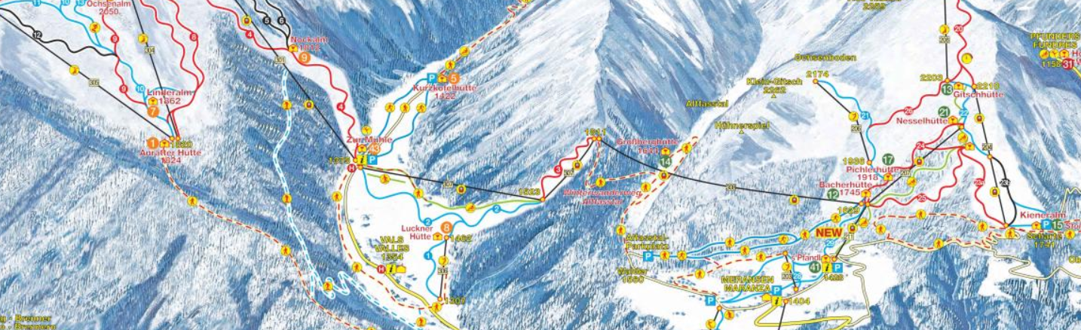
Informationen zum Skigebiet und Skiunterricht
An- und Rückreise
Route: Essen - Meransen ca. 820 Kilometer
Hinfahrt: Sa. 22.03.2025 am frühen Morgen (Sammelpunkt: Schulhof der Alfred Krupp Schule)→ Taxistand an der Martin Luther Straße muss für den Bus freigehalten werden!!!
Ankunft in Meransen: abends – anschließend erstes Abendessen
Rückfahrt: Fr. 28.03.2025 gegen 07.00 Uhr
  Ankunft an der Alfred-Krupp-Schule gegen 21.00 Uhr - 23.00 Uhr
Lage des Skigebietes: 1307 – 2512 Höhe
7 Kabinenbahnen, 3 Sessellifte, 5 Schlepplifte und 55 Pistenkilometer
Skiverleih:
Skihelm: Für alle Schüler besteht Helmpflicht (der Mietpreis ist für Ski, Skischuh und Helm im Reisepreis enthalten)
Snowboardset: Aufpreis von 18,50 €. Zusätzlich müssten Handgelenksprotektoren (ca. 15€) und ein Rückenprotektor (ca. 35€) von Snowboardern erworben werden, da diese zur Pflichtausrüstung gehören. Daraus resultieren Mehrkosten von mindestens 65€!!!
Wichtige Ausrüstungsgegenstände
Skijacke und Skihose
Handschuhe, Skibrille und Mütze
Skiunterwäsche und Skisocken
Skibrille und Sonnenschutzcreme

Slide 6
Wichtige Ausrüstungsgegenstände
Skijacke und Skihose
Handschuhe, Skibrille und (Mütze)
Skiunterwäsche und Skisocken
Skibrille und Sonnenschutzcreme
Absprachen und Regeln
Küche: eine verbindliche Absprache mit der Küche findet nur einmal statt! Bitte klären Sie mit Ihren Kindern die Essgewohnheiten (z.B. Vegetarier, kein Schweinefleisch etc.)
Handyregelung: Klären die Klassenlehrer im Anschluss (Schule ist ein besonders geschützter Bereich)
Keine Energiedrinks während der Wintersportfahrt: gesundheitliche Risiken
Taschengeld: Klären die Klassenlehrer im Anschluss

Slide 7
Wichtige Ausrüstungsgegenstände
Skijacke und Skihose
Handschuhe, Skibrille und Mütze
Skiunterwäsche und Skisocken
Skibrille und Sonnenschutzcreme
Absprachen und Regeln
Küche: eine verbindliche Absprache mit der Küche findet nur einmal statt! Bitte klären Sie mit Ihren Kindern die Essgewohnheiten (z.B. Vegetarier, kein Schweinefleisch etc.)
Handyregelung: Klären die Klassenlehrer im Anschluss (Schule ist ein besonders geschützter Bereich)
Keine Energiedrinks während der Wintersportfahrt: gesundheitliche Risiken
Taschengeld: Klären die Klassenlehrer im Anschluss
Reisepass & Personalausweis
Für Reisen nach Italien ist ein gültiger Personalausweis/ Reisepass erforderlich.
Kinder, die keinen Ausweis aus einem Land der Europäischen Union haben, müssen folgende Vorrausetzung erfüllen:
  In diesen Fällen ist ein zusätzlicher Aufenthaltstitel notwendig. Vermerk direkt im Pass oder als extra Ausweis.
  Evtl. muss ein Dokument („Liste der Reisenden für Schulreisen innerhalb der Europäischen Union“) bei der Ausländerbehörde beantragt werden!

Slide 8
Absprachen und Regeln
Küche: eine verbindliche Absprache mit der Küche findet nur einmal statt! Bitte klären Sie mit Ihren Kindern die Essgewohnheiten (z.B. Vegetarier, kein Schweinefleisch etc.)
Handyregelung: Klären die Klassenlehrer im Anschluss (Schule ist ein besonders geschützter Bereich)
Keine Energiedrinks während der Wintersportfahrt: gesundheitliche Risiken
Taschengeld: Klären die Klassenlehrer im Anschluss
Reisepass & Personalausweis
Für Reisen nach Italien ist ein gültiger Personalausweis/ Reisepass erforderlich.
Kinder, die keinen Ausweis aus einem Land der Europäischen Union haben, müssen folgende Vorrausetzung erfüllen:
  In diesen Fällen ist ein zusätzlicher Aufenthaltstitel notwendig. Vermerk direkt im Pass oder als extra Ausweis.
  Evtl. muss ein Dokument („Liste der Reisenden für Schulreisen innerhalb der Europäischen Union“) bei der Ausländerbehörde beantragt werden!

